Slide 1
Architettura dei Calcolatori: Introduzione al corso
Matrix è un sistema, Neo. E quel sistema è nostro nemico.
(cit. Matrix, Lana e Lilly Wachowski, 1999)
Raffaele Montella, PhD
http://raffaelemontella.it raffaele.montella@uniparthenope.it

Slide 2
Il corso
Nome: Architettura dei Calcolatori & Laboratorio - ARC12
Docenti: Raffaele Montella (6 cfu), Giuseppe Salvi (6 cfu)
Orario di ricevimento: Stanza 421, Martedì 15.30 – 17.30. In remoto (codice sudz8u0): https://teams.microsoft.com/l/channel/19%3af4f24e8de71f424395ba903febdc4766%40thread.tacv2/General?groupId=09ae05f6-46f6-4441-ab7b-7522f88007d5&tenantId=017e16ae-f415-4f8d-9af0-a21b57cd448e
Crediti formativi: 12
Settore Scientifico Disciplinare: INF/01

Slide 3
Il corso
Articolazione didattica:
Lezioni: 48h di lezione frontale (prof. Montella)
Laboratorio: 48h di attività pratica laboratoriale (prof. Salvi)
Prerequisiti: Il corso, per la sua natura introduttiva, offre le base per la conoscenza dell’architettura dei calcolatori elettronici, pertanto l’unico effettivo prerequisito è la passione per l’informatica e le relative tecnologie abilitanti.

Slide 4
Finalità
Obiettivo del corso di “Architettura dei Calcolatori e Laboratorio di Architettura dei Calcolatori” è illustrare gli aspetti fondamentali dell'architettura dei moderni calcolatori elettronici, nonché trattare ed usare, durante le preposte attività di laboratorio, i concetti base per una loro efficiente programmazione in linguaggi a basso livello, quali linguaggio macchina e Assembly.

Slide 5
Finalità
A tal fine dopo una attenta trattazione dell’Algebra di Boole (utilizzata in laboratorio per il processo di Sintesi delle Reti Logiche Combinatorie e Sequenziali), della Rappresentazione binaria nonché dell’Aritmetica binaria, illustra dettagliatamente, quali elementi fondamentali nell’architettura dei sistemi di elaborazioni, lo schema funzionale/fisico della CPU, la Memoria ed il Sottosistema di I/O.
Particolare attenzione durante il corso è posta nello sviluppo di codice Assembly che, prodotto dagli studenti come attività di laboratorio, oltre a chiarire loro l’effettivo principio di funzionamento dei processori, dettagliatamente illustra il compito, l’interconnessione e l’interazione tra le diverse unità di base di un calcolatore.

Slide 6
Verifica
L’obiettivo della verifica è quantificare, per ogni studente, il livello di apprendimento raggiunto riguardo gli argomenti elencati nel programma di “Architettura dei Calcolatori e Laboratorio di Architettura dei Calcolatori” sopra riportato.
La procedura di verifica consiste:
In una prova teoria (50% del voto) inerente gli argomenti trattati nel suddetto programma mediante test a risposta multipla su https://elearning.uniparthenope.it .
Una prova pratica individuale che sottopone all’allievo quesiti riguardo tanto l’analisi e sintesi delle reti logiche (20% del voto), quanto lo sviluppo di codice Assembler 68K (30% del voto).
La complessità dei diversi quesiti proposti in ciascuna prova scritta è di pari livello dei quesiti trattati durante le esercitazioni assistite previste come attività di laboratorio.

Slide 7
Verifica
Per l’esito positivo della valutazione sono necessari gli esiti positivi di entrambe le verifiche: prova scritta (reti logiche + codice Assembly 68K) e prova teorica.
Conoscenza e capacità di comprensione:
le attività didattiche svolte durante il corso intendono fornire all’allievo, che si ipotizza dotato di una scarsa (se non nulla) preparazione informatica, una buona conoscenza tanto degli aspetti caratteristici dei sistemi binari quanto dei principi di funzionamento su cui essi si basano.
Capacità di applicare conoscenza e comprensione:
Lo studio teorico e lo sviluppo delle varie prove teorico/pratiche fatte dall’allievo durante il corso, intendono fornire all’allievo una corretta visione dei calcolatori, al fine di rendergli evidente tanto le potenzialità quanto i limiti che questi possono avere nella soluzione di problemi reali.

Slide 8
Verifica
Autonomia di giudizio:
Lo studente deve essere in grado di scrivere programmi Assembly che consentano di rappresentare ed elaborare efficacemente in binario problemi reali anche di diversa natura.
Abilità comunicative:
Lo studente deve essere in grado di partecipare attivamente a gruppi di lavoro impegnati in attività di progettazione/implementazione/documentazione di applicazioni Assembly.
A tal fine fondamentale risulta la conoscenza acquisita durante il corso della corretta terminologia tecnica usata in ambito informatico.

Slide 9
Verifica
Capacità di apprendimento:
Gli argomenti trattati rappresentazione/elaborazione binaria, reti logiche, processori nonché la sequenza logica con cui si passa dagli uni agli altri, fornisce allo studente tanto una visione d’insieme del processore nella sua interezza, quanto quella di tre ambiti diversi.
La capacità di comprendere al meglio i possibili vantaggi/svantaggi, che eventuali proposte tecnologiche possono apportare ad un processore, consente allo studente la capacità di aggiornarsi autonomamente dalle diverse fonti di informazioni presenti in Internet.

Slide 10
Organizzazione
Durata: Settembre – Dicembre 2021
Lezioni frontali
Laboratorio
Prove intercorso (3) - Risposta multipla - in presenza - https://elearning.uniparthenope.it

Slide 11
Organizzazione
Orario:
Lunedì 08:30 – 10:30 Aula CDN-A1
Martedì 13:30 – 15:30 Aula CDN-A1
Fruizione in remoto (codice 28ktcjh):
https://teams.microsoft.com/l/team/19%3a9b9c6ce8a31546b98f4c068af680d394%40thread.tacv2/conversations?groupId=ce90e83d-649f-46ab-9771-3eb3e0b7e295&tenantId=017e16ae-f415-4f8d-9af0-a21b57cd448e

Slide 12
Esami
...
Lunedì ? Gennaio ore 10.00
Lunedì ? Febbraio ore 10.00
Lunedì ? Marzo ore 10.00

Slide 13
Programma (1/3)
Organizzazione generale di un calcolatore:
Hardware e Software.
Software applicativo e software di base.
Il modello di Von Neumann.
Principi di funzionamento di un calcolatore.
Algebra di Boole.
Funzioni booleane e tabelle di verità.
Reti Logiche: Reti combinatorie. Minimizzazione dei circuiti. Progettazione di reti combinatorie. Half adder e full adder. Automa a stati finiti. Reti sequenziali.
Elementi di memoria.
Struttura e funzionamento di una rete sequenziale.
I Flip-Flop.
Registri.
Il programma dettagliato è nel file Syllabus disponibile su ugov.

Slide 14
Programma (2/3)
Rappresentazione e codifica dei dati:
Codifica delle informazioni.
Codici ridondanti.
Rilevazione e correzione di errori, codici ad espansione.
Codificatore e decodificatore.
Multiplexer e demultiplexer indirizzabili.
Il sistema di numerazione posizionale.
La numerazione binaria.
La numerazione decimale.
Rappresentazione dei numeri naturali.
Rappresentazione dei numeri relativi.
Complementi alla base, complementi diminuiti.
Rappresentazione dei numeri reali in virgola fissa e mobile.
Aritmetica dei calcolatori.
Il programma dettagliato è nel file Syllabus disponibile su ugov e su https://elearning.uniparthenope.it .

Slide 15
Programma (3/3)
Schema di principio di un calcolatore:
Organizzazione e principi di funzionamento di un calcolatore secondo il modello di Von Neumann.
Schema di principio di un elaboratore: organi dell'unità centrale (unità di controllo, registri macchina - PC, MA, MB, IR, SR - e ALU).
Il ciclo del processore.
Data-path del processore.
Architetture microprogrammate.
Elementi architetturali di un processo.
Il programma dettagliato è nel file Syllabus disponibile su ugov.

Slide 16
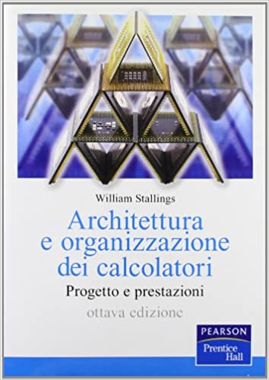
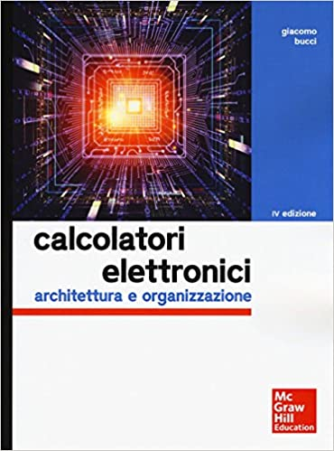
Materiale didattico
Lucidi delle lezioni:
Sempre disponibili in condivisione su Google Drive: https://drive.google.com/drive/folders/1NxVKIidkqa7_Q6DgfDGwaoUEkpKp2Scb?usp=sharing
Periodicamente caricati sulla piattaforma di e-learning
Il materiale didattico disponibile attraverso il Servizio di eLearning di Ateneo: https://elearning.uniparthenope.it
Libri di testo:
W. STALLINGS: “Architettura e organizzazione dei calcolatori (progetto e prestazioni)”, Pearson Italia.
G. BUCCI: “Architettura dei calcolatori elettronici: fondamenti”, Mc Graw-Hill Italia.

Slide 17
Primo contatto
Chi ha assemblato il proprio computer?
Quanti linguaggi di programmazione conoscete?
Cosa è il “retrocomputing”? E il “retrogaming”?
Cosa è il cloud computing?
Che percezione avete dell’Internet delle Cose?
Chi mi sa dire la differenza fra ROM, RAM e Storage?
Chi ha già “giocato” con Arduino?
Avete mai visitato un museo dell’informatica?
Chi compra su Amazon?
Hobby? Passioni? Passatempi (apparte lo studio!)

Slide 18
Creative Commons & Google Drive
Queste slide e tutto il materiale didattico sarà sviluppato in una cartella Google Drive condivisa con gli studenti che potranno apportare il loro contributo.
Periodicamente il materiale sarà finalizzato e pubblicato sul portale e-learning di Dipartimento.
Gli studenti possono essere abilitati all’accesso della cartella Google Drive inviando la propria gmail (o altra casella di posta associata al servizio) a: raffaele.montella@uniparthenope.it
Tutte le comunicazioni con il docente continuano ad avvenire attraverso l’email istituzionale @studenti.uniparthenope.it

Slide 19
Domande e risposte
...

